Slide 1
Lekcija 3 – Razvoj programa
Outline
3.1 Uvod
3.2 Algoritmi
3.3 Pseudo kod
3.4 Kontrolne strukture (Control Structures)
3.5 If naredba
3.6 If…Else naredba
3.7 While naredba
3.8 Formulacija algoritma: Primjer 1 (Counter-Controlled Repetition)
3.9 Formulacija algoritma Top-down metodom:
Primjer 2 (Sentinel-Controlled Repetition)
3.10 Formulacija algoritma Top-down metodom:
Primjer 3: (Nested Control Structures)
3.11 Operatori dodjeljivanja
3.12 Operatori inkrementiranja i dekrementiranja

Slide 2
Ciljevi lekcije
U ovoj lekciji:
  Podsjećanje na osnovne algoritamske tehnike.
  Koristićete if i if…else naredbu za selekciju akcija.
  Koristićete while naredbu za ponovljeno izvršavanje.
  Shvatićete counter-controlled i sentiel-controlled ponavljanja.
  Razumijećete struktuirano programiranje.
  Naučićete da koristite operatore inkrementiranja, dekrementiranja i dodjeljivanja.

Slide 3
3.1 Uvod
Prije pisanja programa:
  Shvatite dubinski problem
  Pažljivo napravite plan za njegovo rješavanje
Dok pišete program:
  Imajte na umu da postoje gotove funkcije-“building blocks”
  Koristite dobre programerske principe

Slide 4
3.2 Algoritmi
Izračunljivi problemi
  Mogu biti riješeni izvršavanjem niza akcija u određenom redosledu
Algoritam: procedure u terminima
  Akcija koje treba izvršiti
  Redosleda kojim te akcije treba izvršavati
Programska kontrola
  Specificira redosled kojim akcije treba izvršavati

Slide 5
3.3 Pseudo kod
Pseudocode
  Vještački, neformalni jezik pri razvoju algoritama
  Sličan svakodnevnom engleskom
  Ne izvršava se na računaru
  Pomaže pri “razmišljanju o programu” prije pisanja programa
    Lako se konvertuje u odgovarajući C program
    Sastoji se samo od izvršnih naredbi

Slide 6
3.4 Kontrolne strukture
Sekvencijalno izvršavanje
  Naredbe se izvršavaju jedna za drugom u redosledu kako su napisane
Transfer kontrole
  Kada sledeća naredba nije sledeća u nizu
Bohm i Jacopini
  Svi programi su napisani u terminima 3 kontrolne strukture
    Sekvencijane strukture: Ugrađene u C. Programi se izvršavaju sekvencijano (po default-u)
    Strukture selekcije : C ima 3 tipa: if, if…else, i switch
    Strukture ponavljanja (repeticije): C ima 3 tipa: while, do…while i for

Slide 7
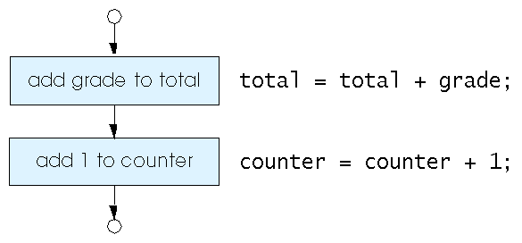
3.4 Kontrolne strukture
Figure 3.1 Flow chart sekvencijalna struktura u C-u.

Slide 8
3.5 if naredba
Struktura selekcije:
  Izbor između 2 mogućnosti
  Pseudocode:
    If broj bodova studenta veci ili jednak 45
    Print “Polozio”
Ako je uslov true
  Izvršava se Print naredba i program prelazi na sledeću naredbu
  Ako je uslov false, print naredba se ignoriše i program prelazi na sledeću naredbu
  Nazubljivanje koda čini ga čitljivijim
    C ignoriče whitespace karaktere

Slide 9
3.5 if naredba
Pseudocode naredba prevedena u C:
    if ( bodovi >= 60 )
    printf( "Passed\n" );
  C kod odgvovara pseudo kodu
Simbol romba (decision symbol)
  Označava da treba donijeti odluku
  Sadrži izraz koji može biti true ili false
  Testira se uslov i slijedi odgovarajuća staza

Slide 10
3.5 if naredba
if naredba je single-entry/single-exit struktura
Odluka se može donijeti na svakom izrazu.
nula - false
nenula - true
Example:
3 - 4 je true
true
bodovi >= 60
print “Polozio”
false

Slide 11
3.6 if…else naredbaSelection Statement
if
  Akcija se izvršava ako je uslov tačan (true)
if…else
  Specificira akcije koje treba izvršiti kad je uslov true i kada je false
Psuedocode:
    If broj bodova studenta veci ili jednak 45
    Print “Polozio”
    else
    Print “Pao”
  Obratite pažnju na konvenciju o uvlačenju redova

Slide 12
3.6 The if…else Selection Statement
C kod:
    if ( bodovi >= 60 )
    printf( “Polozio\n");
    else
    printf( “Pao\n");
Ternarni kondicionalni operator (?:)
  Ima tri argumenta (uslov, value if true, value if false)
  Naš primjer može biti zapisan kao:
    printf( "%s\n", bodovi >= 60 ? "Polozio" : “Pao" );
  Ili kao:
    bodovi >= 60 ? printf( “Polozio\n” ) : printf( “Pao\n” );

Slide 13
3.6 if…else naredba
Flow chart za if…else naredbu
Ugnježdene if…else naredbe
  Test za više slučajeva postavljanjem if…else naredbe unutar if…else naredbe
  Kada je ispunjen jedan od uslova, ostatak se preskače
  Preduboko uvlačenje redova nije uobičajeno
false
true
bodovi >= 60
print “Pao”
print “Polozio”

Slide 14
3.6 if…else naredba
  If broj bodova studenta veci ili jednak 85
  Print “10”
  else
  If broj bodova studenta veci ili jednak 75
  Print “9”
  else
  If broj bodova studenta veci ili jednak 65
  Print “8”
  else
  If broj bodova studenta veci ili jednak 55
  Print “7”
  else
  If broj bodova studenta veci ili jednak 45
  Print “6”
  else Print “5”

Slide 15
3.6 if…else naredba
Složena naredba:
  Skup naredbi unutar para zagrada { i }
  Example:
    if ( bodovi >= 60 )
    printf( "Polozio.\n" );
    else {
    printf( “Pao.\n" );
    printf( “Morate polagati cio ispit.\n" );
    }
  Bez zagrada, naredba
      printf( “Morate polagati cio ispit.\n" );
    bi se izvršila automatski

Slide 16
3.6 if…else naredba
Blok:
  Složena naredba sa deklaracijama na početku
Sintaksne greške
  Prijavljuje ih prevodilac (kompajler)
Logičke greške:
  U vrijeme izvršavanja
  Non-fatal: program radi ali daje pogrešan izlaz
  Fatalne: program završava rad neočekivano

Slide 17
3.7 while naredba
Strukture ponavljanja (repeticije)
  Programer specificira akciju koja će se izvršavati dok je ispunjen neki uslov (true)
  Psuedo kod:
    While there are more items on my shopping list
    Purchase next item and cross it off my list
  while petlja se ponavlja dok uslov ne postane false

Slide 18
3.7 while naredba
Primjer:
    int product = 2;
    while ( product <= 1000 )
    product = 2 * product;
true
product <= 1000
product = 2 * product
false

Slide 19
3.8 Formulisanje algoritma
Ponavljanje kontrolisano brojačem (Counter-controlled repetition)
  Petlja se ponavlja dok brojač ne dostigne određenu vrijednost
  Konačna repeticija: broj ponavljanja je poznat
  Primjer: 10 studenata rade test. Bodovi (između 0 i 100) su dati. Naći prosječan broj bodova na testu.
  Pseudocode:
    Set total to zero
    Set grade counter to one
    While grade counter is less than or equal to ten
    Input the next grade
    Add the grade into the total
    Add one to the grade counter
    Set the class average to the total divided by ten
    Print the class average

Slide 20
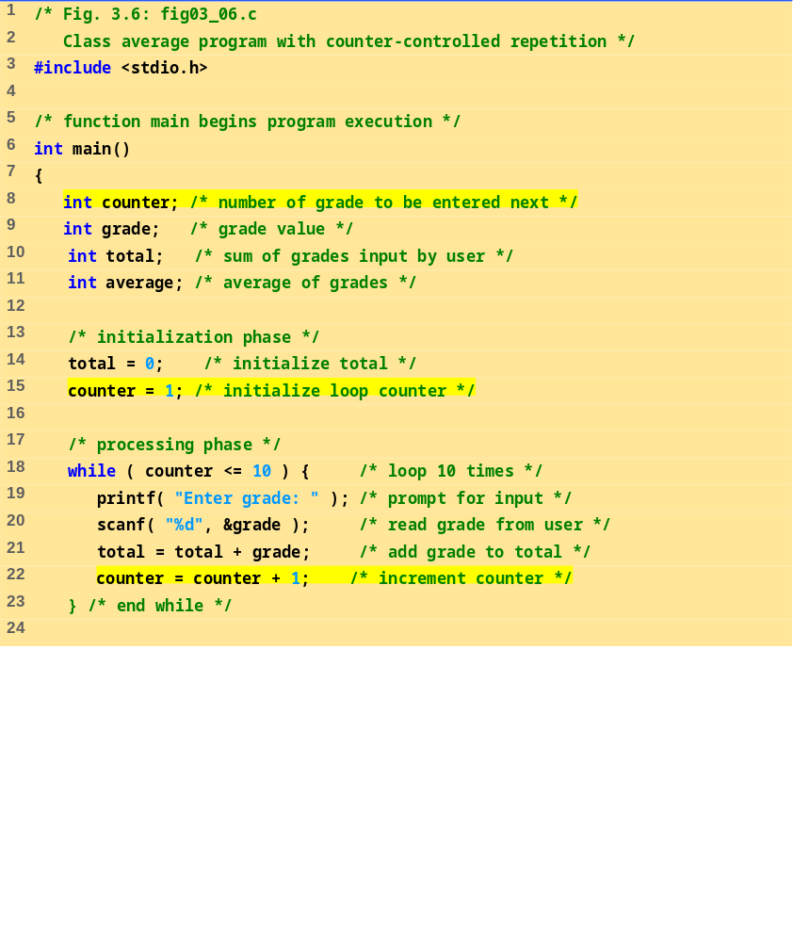
fig03_06.c (Part 1 of 2)

Slide 21
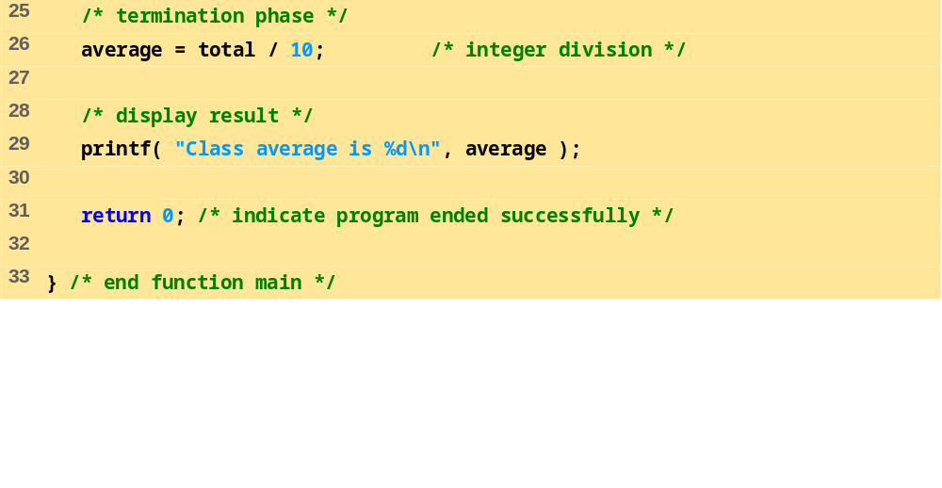
fig03_06.c (Part 2 of 2)
Program Output
Enter grade: 98
Enter grade: 76
Enter grade: 71
Enter grade: 87
Enter grade: 83
Enter grade: 90
Enter grade: 57
Enter grade: 79
Enter grade: 82
Enter grade: 94
Class average is 81

Slide 22
3.9 Formulisanje algoritma Top-Down metodom
Preformulacija problema:
  Napisati program za izračunavnje srednje ocjene koji će obraditi proizvoljan broj studenata.
  Nepoznat broj studenata
  Kako će program znati kada da završi?
Koristiti sentinel
  Takođe poznata kao signal vrijednost, dummy vrijednost ili flag vrijednost
  Označava kraj ulaznih podataka (“end of data entry.”)
  Petlja završava kada korisnik unese sentinel
  Sentinel se bira tako da ne može biti pomiješan sa regularnim ulazom (kao -1 u našem slučaju)

Slide 23
3.9 Formulisanje algoritma Top-Down metodom
Top-down, stepwise refinement
  Počinjemo sa pseudo kodom na najvišem nivou:
    Determine the class average for the quiz
  Dijelimo problem na manje i dajemo njihov redosled:
    Initialize variables
    Input, sum and count the quiz grades
    Calculate and print the class average
Skoro svi programi imaju 3 faze:
  Inicijalizacija: inicijalizacija promjenljivih
  Obrada: učitavanje ulaznih vrijednosti i prilagođavanje vrijednosti promjenljivih
  Završetak: izračunavanje i štampanje krajnjih rezultata

Slide 24
3.9 Formulisanje algoritma Top-Down metodom
Poboljšati fazu inicijalizacije sa:
    Initialize total to zero
    Initialize counter to zero
Poboljšati drugu fazu sa
    Input the first grade (possibly the sentinel)
    While the user has not as yet entered the sentinel
    Add this grade into the running total
    Add one to the grade counter
    Input the next grade (possibly the sentinel)

Slide 25
3.9 Formulisanje algoritma Top-Down metodom
Poboljšaj treću fazu sa
    If the counter is not equal to zero
    Set the average to the total divided by the counter
    Print the average
    else
    Print “No grades were entered”

Slide 26
3.9 Formulisanje algoritma Top-Down metodom
    Initialize total to zero
    Initialize counter to zero
    Input the first grade
    While the user has not as yet entered the sentinel
    Add this grade into the running total
    Add one to the grade counter
    Input the next grade (possibly the sentinel)
    If the counter is not equal to zero
    Set the average to the total divided by the counter
    Print the average
    else
    Print “No grades were entered”

Slide 27
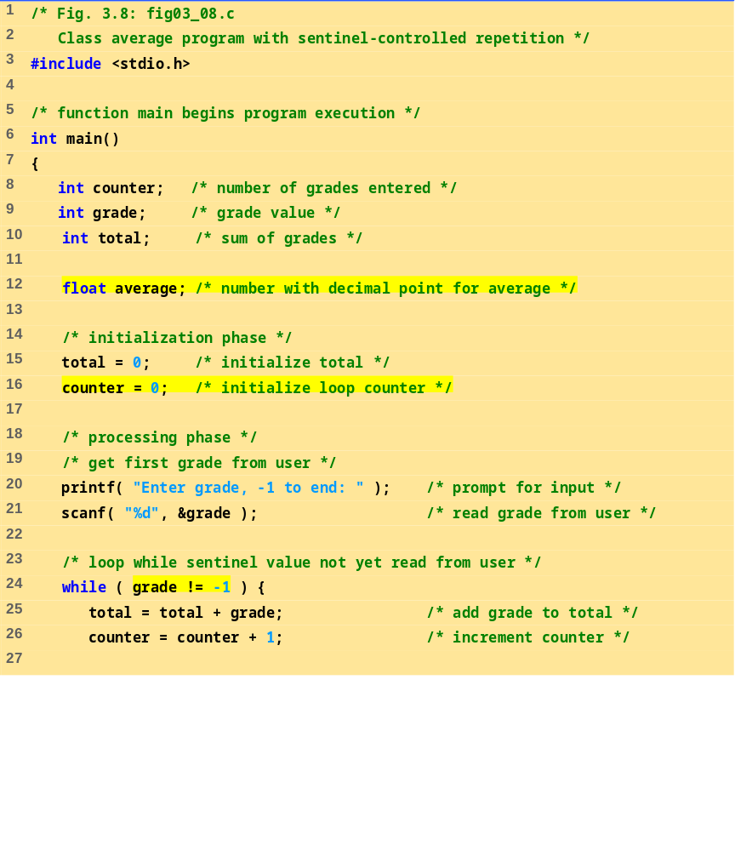
fig03_08.c (Part 1 of 2)

Slide 28
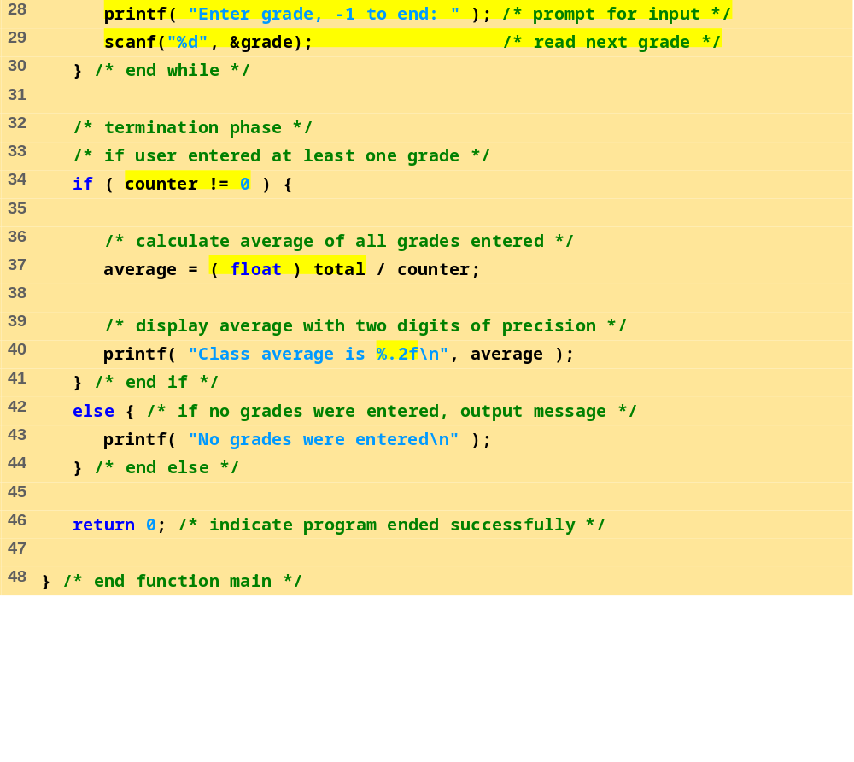
fig03_08.c (Part 2 of 2)

Slide 29
Enter grade, -1 to end: 75
Enter grade, -1 to end: 94
Enter grade, -1 to end: 97
Enter grade, -1 to end: 88
Enter grade, -1 to end: 70
Enter grade, -1 to end: 64
Enter grade, -1 to end: 83
Enter grade, -1 to end: 89
Enter grade, -1 to end: -1
Class average is 82.50
Program Output
Enter grade, -1 to end: -1
No grades were entered

Slide 30
3.10 Ugnježdene kontrolne strukture
Problem
  Studentska služba ima listu rezultata ispita (1 = položio, 2 = pao) za 10 studenata
  Napisati program koji analizira rezultate
    Ako je više od 8 studenata položilo, štampati “Povecati platu profesoru"
Obratiti pažnju na:
  Program mora obraditi 10 rezultata
    Koristiti petlju kontrolisanu brojačem
  Potrebna su 2 brojača
    Jedan za položio, drugi za pao
  Rezultat testa je broj — ili 1 ili 2
    Ako broj nije 1, pretpostavićemo da je 2

Slide 31
3.10 Ugnježdene kontrolne strukture
Prvi nivo (Top level)
    Analiziraj rezultate i odluci da li treba povecati platu
Razložiti prvi nivo na
    Inicijalizacija promjenjivih
    Unesi 10 rezultata testa i prebroj polozene i pale
    Stampaj sumarni izvjestaj i odluci da li treba povecati platu
Razložiti Inicijalizacija promjenljivih u
    Inicijalizovati passes na nulu
    Inicijalizovati failures na nulu
    Inicijalizovati student counter na nulu

Slide 32
3.10 Ugnježdene kontrolne strukture
Razložiti Unesi 10 rezulatata testa i prebroj polozene i pale u
    While student counter manji ili jednak od 10
    Unesi sledeci rezultat testa
    If student polozio
    Dodaj 1 na passes
    else
    Dodaj 1 na failures
    Dodaj 1 na student counter
Razložiti Stampaj sumarni izvjestaj i odluci da li treba povecati platu u
    Stampaj broj polozenih (passes)
    Stampaj broj palih (failures)
    If vise od 8 studenata polozilo
    Print “Povecaj platu”

Slide 33
3.10 Ugnježdene kontrolne strukture
Inicijalizovati passes na nulu
    Inicijalizovati failures na nulu
    Inicijalizovati student counter na nulu
    While student counter manji ili jednak od 10
    Unesi sledeci rezultat testa
    If student polozio
    Dodaj 1 na passes
    else
    Dodaj 1 na failures
    Dodaj 1 na student counter
    Stampaj broj polozenih (passes)
    Stampaj brol palih (failures)
    If vise od 8 studenat polozilo
    Print “Povecaj platu”

Slide 34
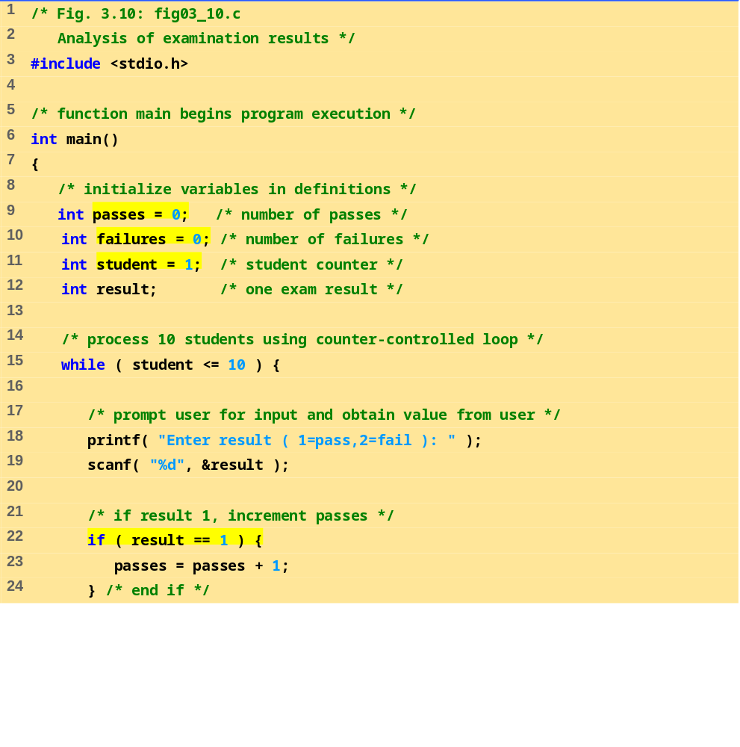
fig03_10.c (Part 1 of 2)

Slide 35
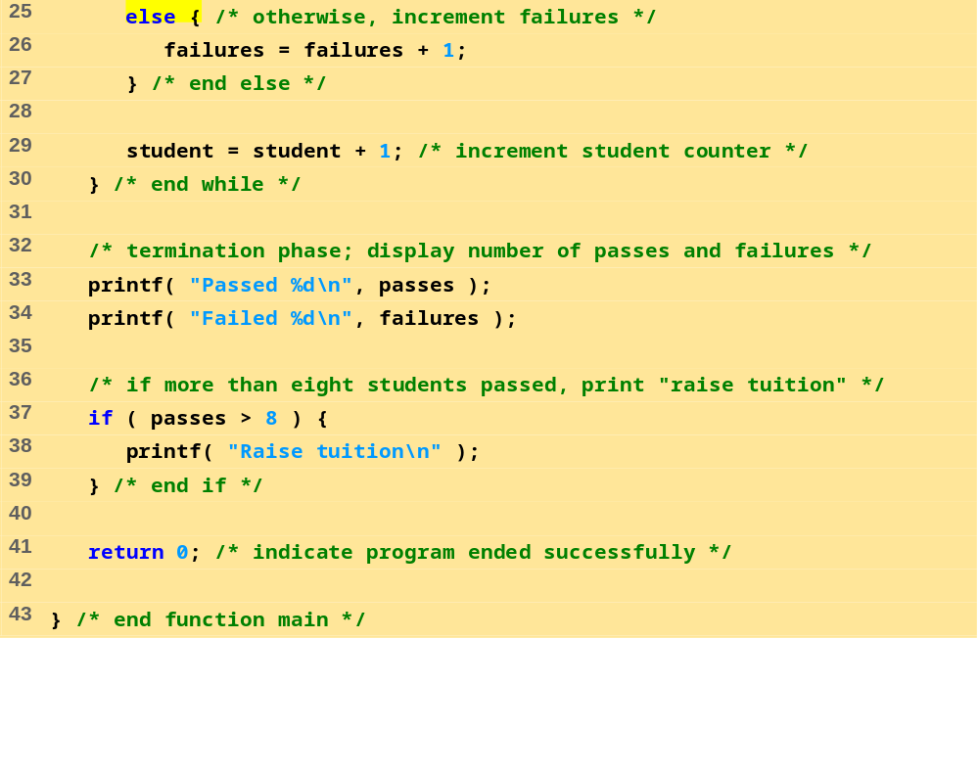
fig03_10.c (Part 2 of 2)

Slide 36
Enter Result (1=pass,2=fail): 1
Enter Result (1=pass,2=fail): 2
Enter Result (1=pass,2=fail): 2
Enter Result (1=pass,2=fail): 1
Enter Result (1=pass,2=fail): 1
Enter Result (1=pass,2=fail): 1
Enter Result (1=pass,2=fail): 2
Enter Result (1=pass,2=fail): 1
Enter Result (1=pass,2=fail): 1
Enter Result (1=pass,2=fail): 2
Passed 6
Failed 4
Program Output
Enter Result (1=pass,2=fail): 1
Enter Result (1=pass,2=fail): 1
Enter Result (1=pass,2=fail): 1
Enter Result (1=pass,2=fail): 2
Enter Result (1=pass,2=fail): 1
Enter Result (1=pass,2=fail): 1
Enter Result (1=pass,2=fail): 1
Enter Result (1=pass,2=fail): 1
Enter Result (1=pass,2=fail): 1
Enter Result (1=pass,2=fail): 1
Passed 9
Failed 1
Raise tuition

Slide 37
3.11 Operatori dodjeljivanja
Operatori dodjeljivanja Izraz
    c = c + 3;
  može biti skraćen u c += 3;
Izrazi oblika
    variable = variable operator expression;
  mogu biti napisani u kraćem obliku kao
    variable operator= expression;
Primjeri operatora dodjeljivanja:
    d -= 4 (d = d - 4)
    e *= 5 (e = e * 5)
    f /= 3 (f = f / 3)
    g %= 9 (g = g % 9)

Slide 38
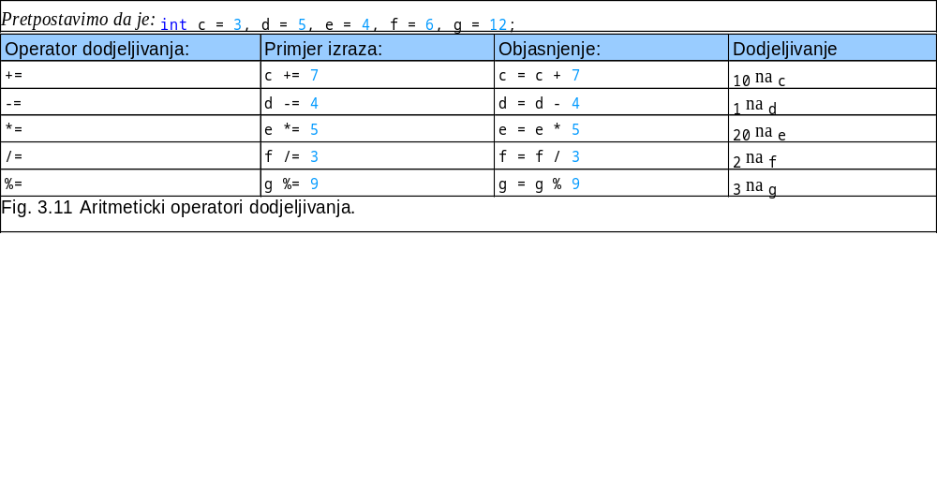
3.11 Operatori dodjeljivanja

Slide 39
3.12 Operatori inkrementiranja i dekrementiranja
Operator inkrementiranja (++)
  Može da zamijeni c+=1
Operator dekrementiranja (--)
  Može da zamijeni of c-=1
Prefiksni inkrement
  Operator je ispred promjenljive (++c ili --c)
  Promjenljiva je promijenjena prije nego što je izraz izračunat
Postfiksni inkrement
  Operator je ispred promjenljive (c++ ili c--)
  Promjenljiva je promijenjena poslije nego što je izraz izračunat

Slide 40
3.12 Operatori inkrementiranja i dekrementiranja
Ako je c jednako 5, tada
    printf( "%d", ++c );
  Štampa 6
    printf( "%d", c++ );
  Štampa 5
  U oba slučaja, c sada ima vrijednost 6
Ako promjenljiva nije u izrazu
  Prefiks i postfiks inkrementiranje imaju isti efekat
    ++c;
    printf( “%d”, c );
  Ima isti efekat kao i
    c++;
    printf( “%d”, c );

Slide 41
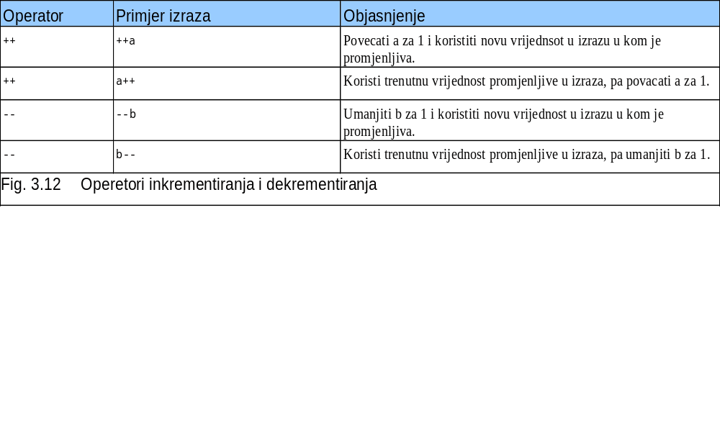
3.12 Operatori inkrementiranja i dekrementiranja

Slide 42
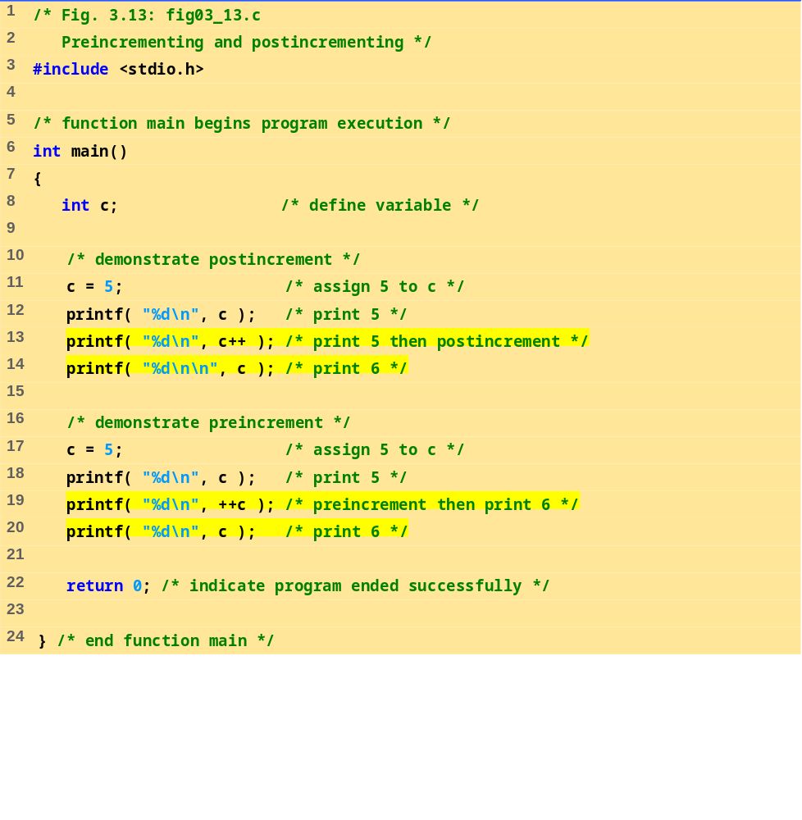
fig03_13.c

Slide 43
5
5
6
5
6
6
Program Output

Slide 44
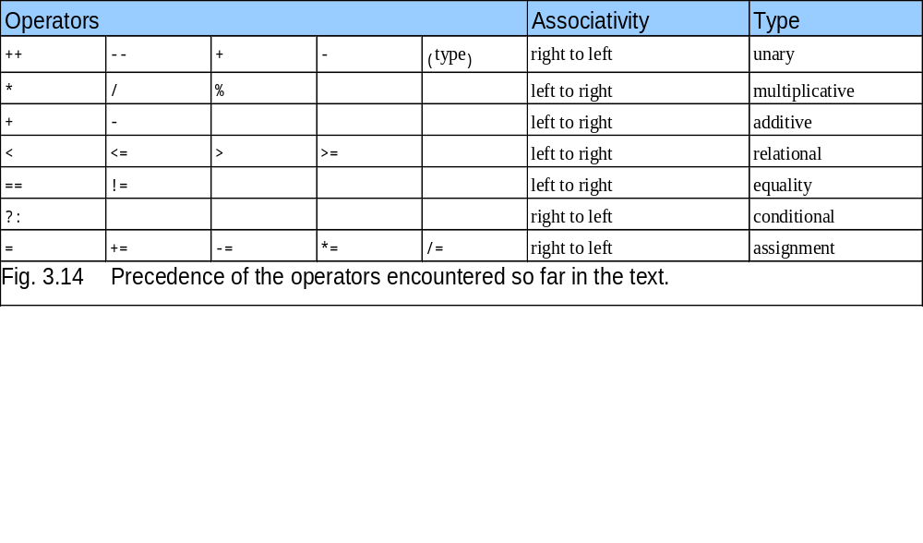
3.12 Operatori inkrementiranja i dekrementiranja

